Slide 2
Le CCF dans la filière CIEL
Séminaire national - Lycée Diderot, Paris

Slide 3
Le CCF dans la filière CIEL
Ce qu’on évalue en CCF
Comment évaluer des compétences
Les outils

Slide 4
1. Le CCF dans la filière CIEL

Slide 5
Le principe du CCF : valoriser le travail régulier des élèves
Le Contrôle en Cours de Formation dans la filière CIEL consiste à évaluer les compétences acquises par les apprenants tout au long de la période d’apprentissage.
Les situations sont multiples, diversifiées* et réparties tout au long du cycle (1, 2 ou 3 ans) selon le diplôme MC, BTS ou BAC PRO.
*Il revêt des formes variées : activités écrites, orales, rendus de travaux, de projets et des périodes de mise en situation ou d’observation en milieu professionnel, de travaux pratiques en centres, TD,….
C’est une modalité d’évaluation qui permet une progressivité dans l’acquisition des contenus pédagogiques pour l’élève ou l’étudiant et qui a pour objectif de redonner une dimension formative à l’évaluation.
Notes:
Proposition de qui dis quoi : Messaoud ?

Slide 6
Le principe du CCF : valoriser le travail régulier des élèves
Des spécificités selon les diplômes de la filière mais une approche commune
Un changement de paradigme sur l’épreuve professionnelle :
situations d’évaluation “ponctuelles”
contrôle de l’assimilation des compétences tout au long du cursus
Nouvelles modalités d’évaluation sur l’épreuve professionnelle :
Une évaluation
à partir de plusieurs activités
graduelle, pour tenir compte de la montée en autonomie dans l’acquisition des compétences
par l’équipe pédagogique du domaine professionnel et de l’enseignement général
suivi et bilan des compétences
points intermédiaires semestriels portés à la connaissance des étudiants
positionnement final au cours du dernier trimestre de la formation
À l’issue du positionnement, l’équipe pédagogique de l’établissement de formation constitue, pour chaque candidat, un dossier comprenant :
− le livret de suivi des compétences avec les points intermédiaires ;
− la grille nationale d’évaluation renseignée ayant conduit à la proposition de note.

Slide 7
Le mode de certification dans la filière CIEL

Slide 8
2. Ce qu’on évalue en CCF

Slide 9
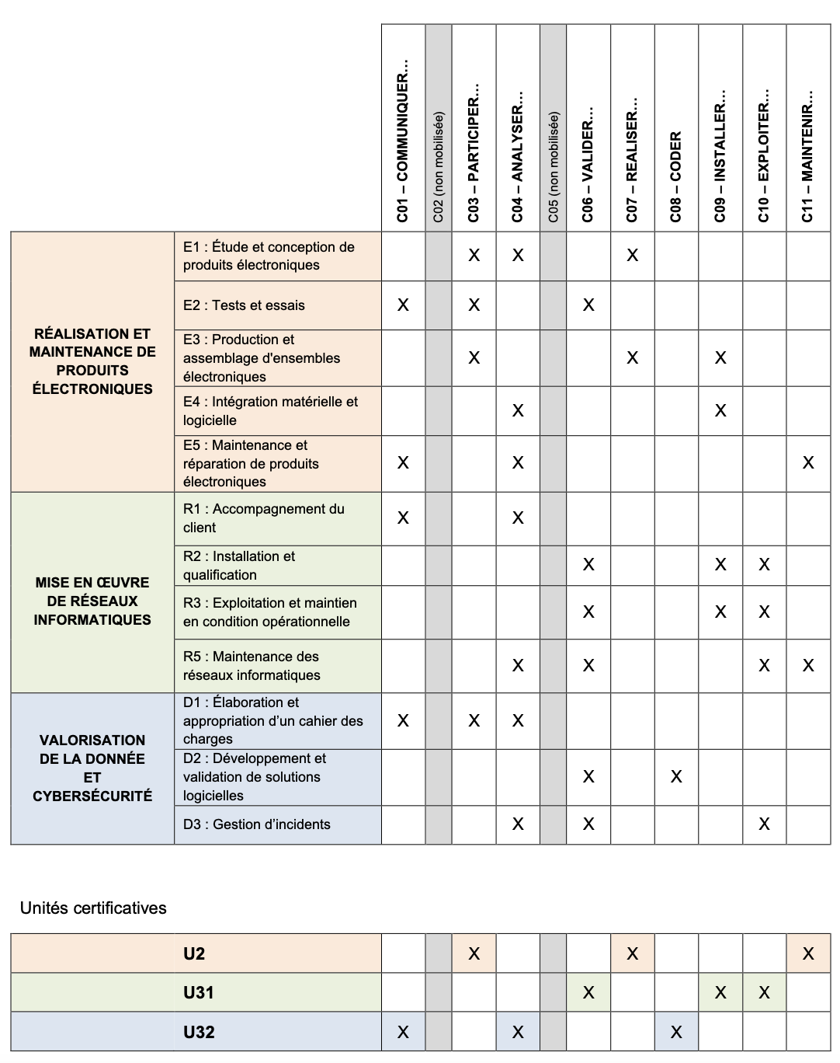
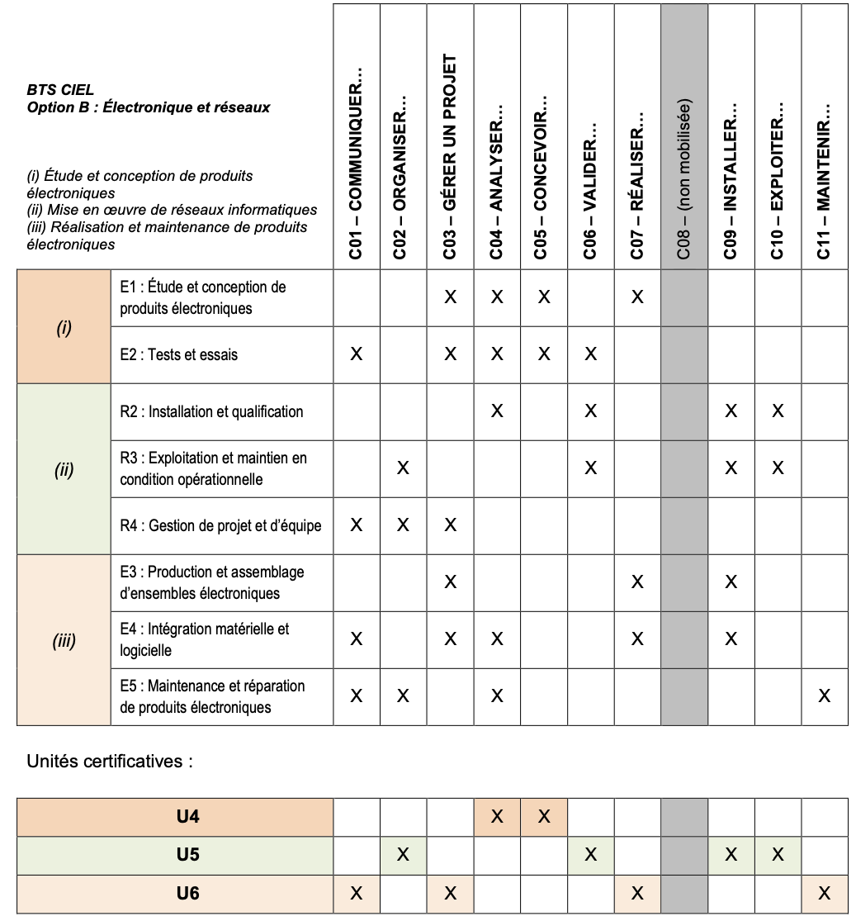
Qu’évalue t’on en CCF ? : des blocs de compétences
BAC PRO CIEL

Slide 10
BAC PRO CIEL
Exemple pour le Bac Pro, U2
C03 Participer…
C07 Réaliser…
C11 Maintenir…

Slide 11
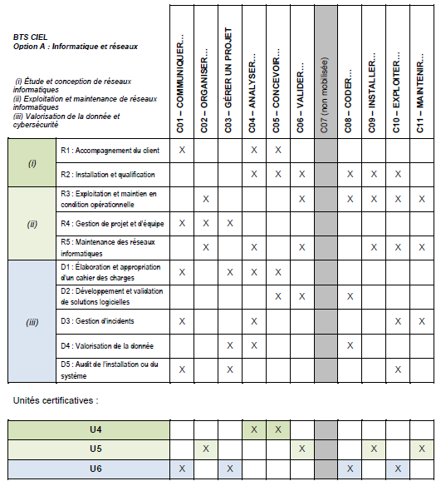
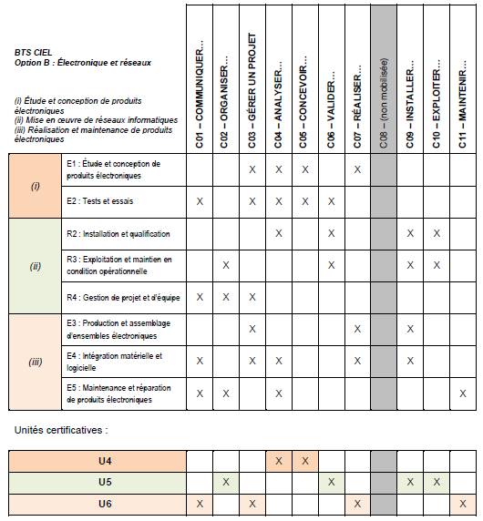
Nouvelles modalités d’évaluation pour le BTS
Les compétences de l’unité professionnelle U5 évaluées exclusivement en CCF :
BTS CIEL – Option A « Informatique et réseaux »
C02
ORGANISER UNE INTERVENTION
C06
VALIDER UN SYSTÈME INFORMATIQUE
C02
ORGANISER UNE INTERVENTION
C06
VALIDER UNE STRUCTURE MATÉRIELLE ET LOGICIELLE
BTS CIEL – Option B « Électronique et réseaux »
C09
INSTALLER UN RÉSEAU INFORMATIQUE
C11
MAINTENIR UN RÉSEAU INFORMATIQUE
C09
INSTALLER UN SYSTÈME ÉLECTRONIQUE OU INFORMATIQUE
C10
EXPLOITER UN RÉSEAU INFORMATIQUE
Coefficient 3

Slide 12
3. Comment évaluer des compétences

Slide 13
TODO : Schéma de la construction au fil de l’eau ?
Fait pages suivantes
Modalités d’évaluation pour le BAC PRO, la MC et le BTS
Formation
Livret de suivi d’acquisition des compétences
visées par l’épreuve
évaluées :
en centre de formation
et/ou en entreprise
Examen du parcours du candidat par la commission de certification
Proposition de note via grille nationale d’évaluation (circulaire nationale d’organisation de l’examen)
Notes:
L’ évaluation s’appuie sur le livret de suivi d’acquisition des compétences qui recense les compétences visées par l’épreuve, évaluées en centre de formation et/ou en entreprise tout au long de la formation.
La commission de certification examine le parcours du candidat décrit dans le livret de suivi d’acquisition des compétences pour arrêter une proposition de note.
La commission de certification positionne le candidat sur son niveau de maitrise des compétences et propose la note pour l’épreuve concernée à l’aide de la grille nationale d’évaluation publiée dans la circulaire nationale d’organisation de l’examen.
Important, définition du vocabulaire :
Outils de positionnement -> les activités pédagogiques (dont les « évaluations pendant le temps pédagogique »)
Livret de suivi d’acquisition des compétences -> recueil des bilans intermédiaires sur une échelle absolue (niveau des compétences en fin de formation)
Commission de certification -> Une seule fois en fin de formation pour proposer une note sous l’autorité du chef d’établissement
Évaluation -> le jury final

Slide 14
Décrire le processus progressif du CCF
illustration par un “curseur” au long du cycle de la formation
Évolution du niveau de maîtrise des compétences vis-à-vis du niveau de maîtrise attendue en fin de cycle
Fin du cycle 1,2 ou 3 ans
Positionnement partiel de l’apprenant au semestre 1
Positionnement partiel de l’apprenant au semestre 2
Progression de l’apprenant
Positionnement partiel de l’apprenant au semestre 3
La commission de certification
POSITIONNEMENT TERMINAL
Notes:
Le niveau réel de maitrise de la compétence par l’apprenant évolue tout au long de la formation.
Les compétences n’évoluent que vers la droite.
Le positionnement de l’apprenant doit se faire uniquement sur l’échelle finale attendue en fin de formation.
Il faut différencier les évaluation de séquence qui sont sur l’échelle relative à ce qui a été évalué. Des bilans de positionnement qui permettent de positionner les apprenants sur l’échelle finale.

Slide 15
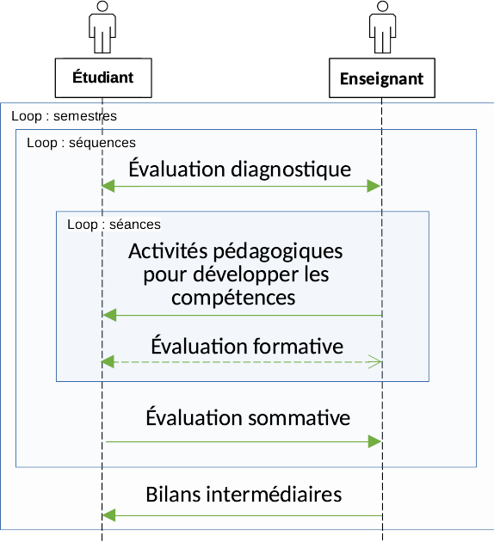
Exemple de livret de suivi d’acquisition des compétences
Bilan intermédiaire
C02
ORGANISER UNE INTERVENTION
C06
VALIDER UN SYSTÈME INFORMATIQUE
C09
INSTALLER UN RÉSEAU INFORMATIQUE
C11
MAINTENIR UN RÉSEAU INFORMATIQUE
L’ensemble des bilans intermédiaires montre la progression de l’apprenant.
Attention, les attendus au semestre 1 et au semestre 4 ne sont pas les mêmes.
Notes:
L’ensemble des activités pédagogiques sont outils de positionnement de maitrise de la compétence
Exemple Quand on sait faire du vélo… mais à roulette, en ballade, sortie de 50km, faire un tour de France… cad, les attendus au semestre 1 et au semestre 4 ne sont pas les même
L’ensemble des bilans intermédiaires montre la progression de l’apprenant dans les contextes attendus en fin de cycle
Les curseurs ne peuvent aller que vers la droite sur la montée en compétence, mais :
Il faut tenir compte du retour fait à l’apprenant et valoriser son travail (évaluation des séquences) et lui donner une vision réelle des attendus en fin de cycle (les bilans).
L’ensemble des bilans intermédiaires permet de donner des éléments factuels lors de la commission finale.

Slide 16
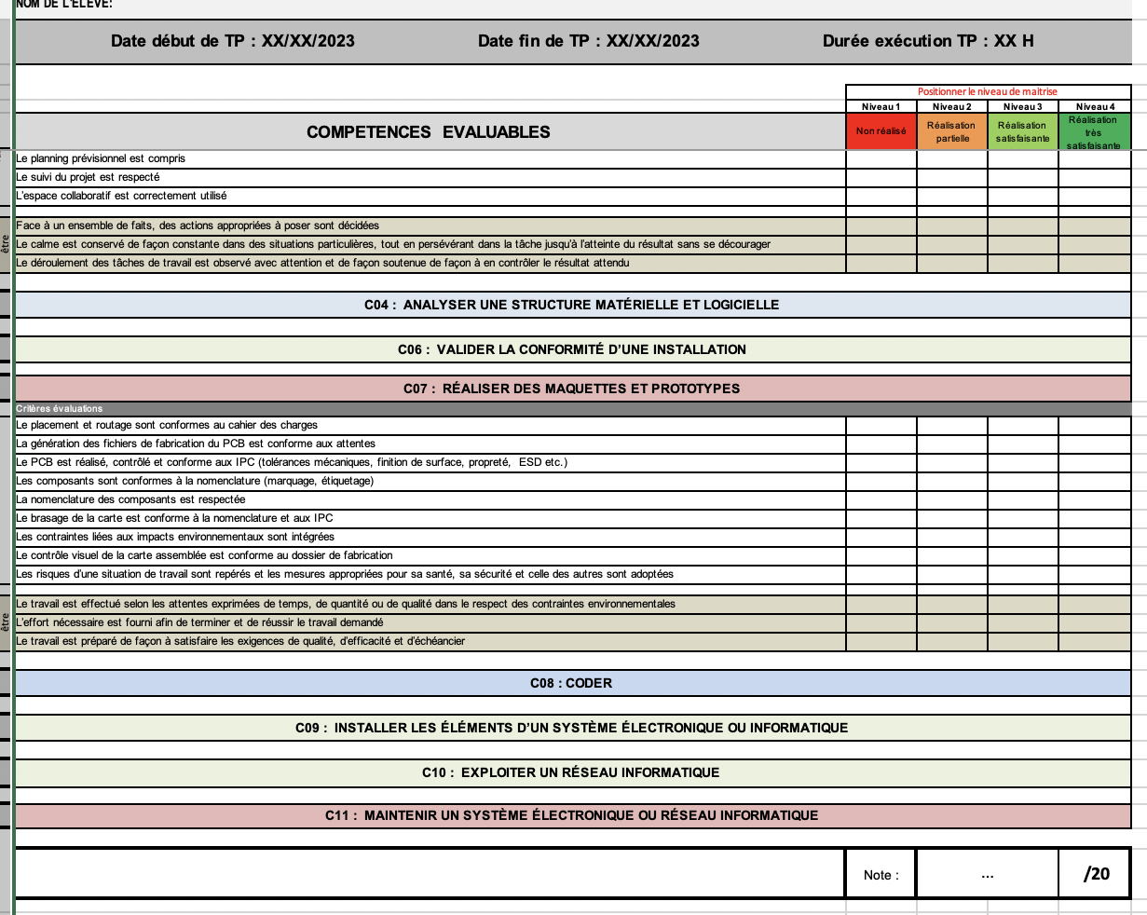
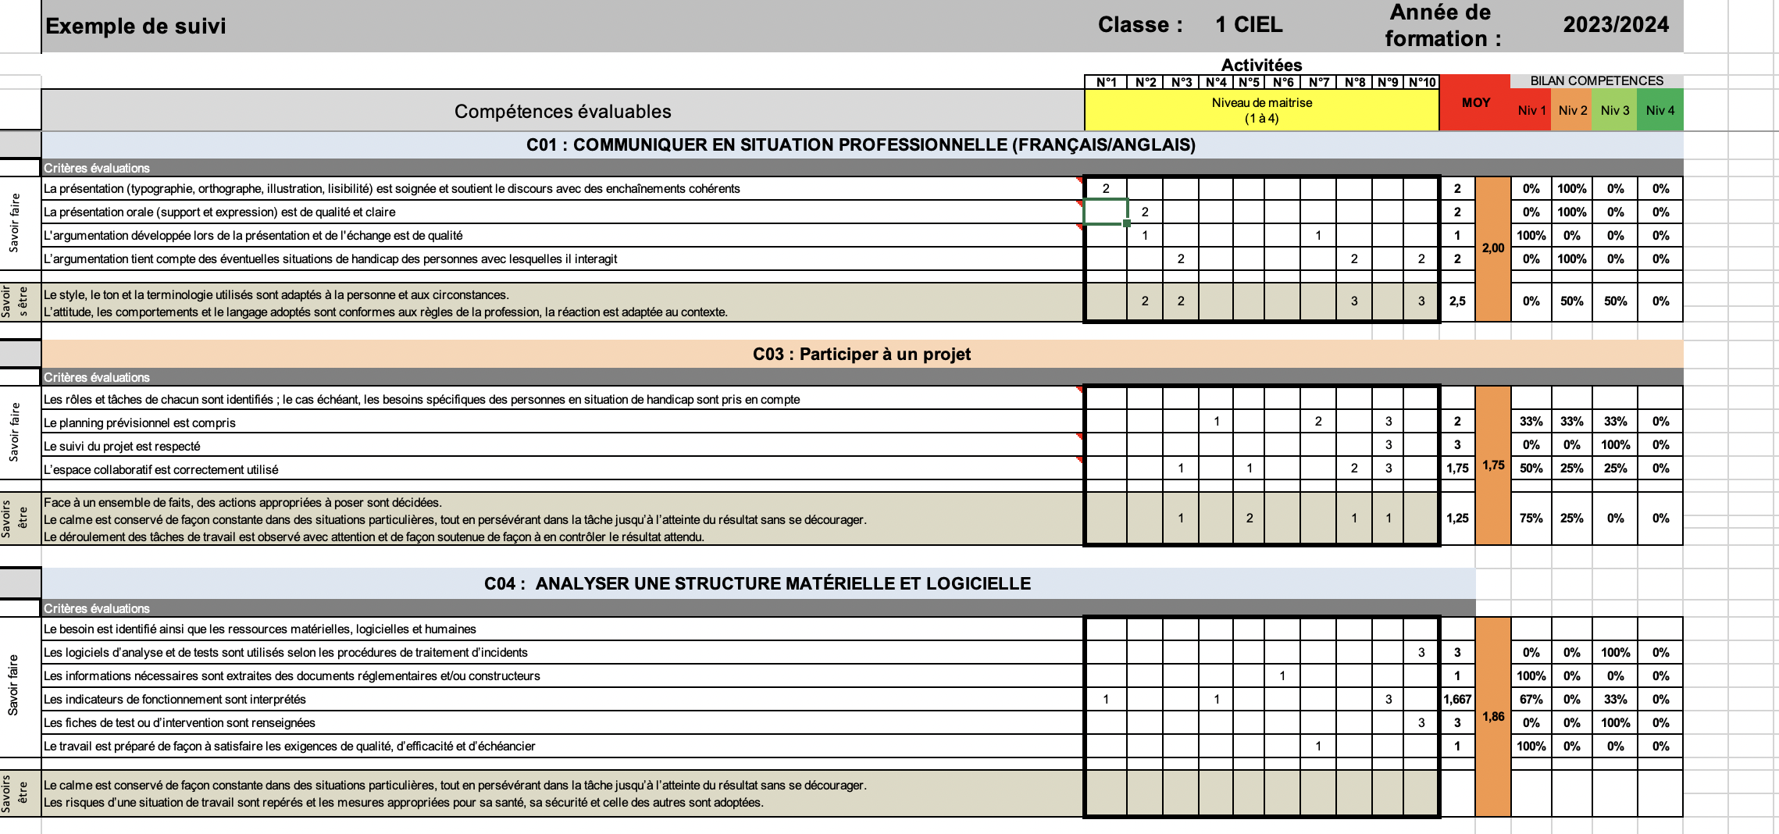
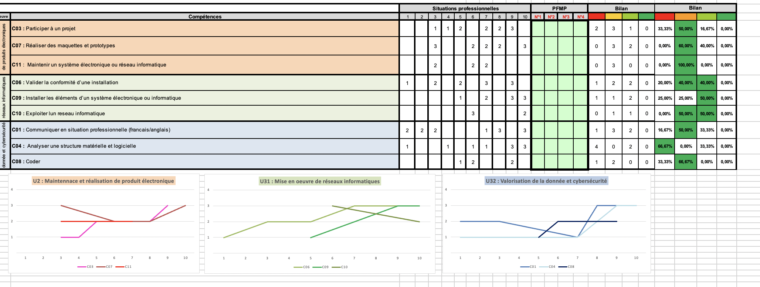
Outils d’aide aux positionnements : Livret de suivi d’acquisition des compétences
obligatoire en CCF, il permet
de renforcer l’entrée par les compétences professionnelles,
d'observer et valider le niveau d’acquisition de chaque compétence y.c. PFMP
de développer un accompagnement personnalisé pour chaque apprenant.
d’assurer la traçabilité des niveaux de performance sur chaque critères d’évaluation
d’assurer la traçabilité de l’évolution du niveau de maîtrise
Proposition plus directe
Notes:
Le livret de suivi d’acquisition des compétences est obligatoire pour tous les candidats évalués en mode Contrôle en Cours de Formation.
Il permet:
de renforcer l’entrée par les compétences professionnelles,
d’observer et valider le niveau d’acquisition de chaque compétence durant toute la formation y compris les PFMP et stages,
de développer un accompagnement personnalisé pour chaque apprenant.
d’assurer la traçabilité des niveaux de performance sur chaque critères d’évaluation de chaque compétence
d’assurer la traçabilité de l’évolution du niveau de maîtrise des compétences au regard des certificatives.

Slide 17
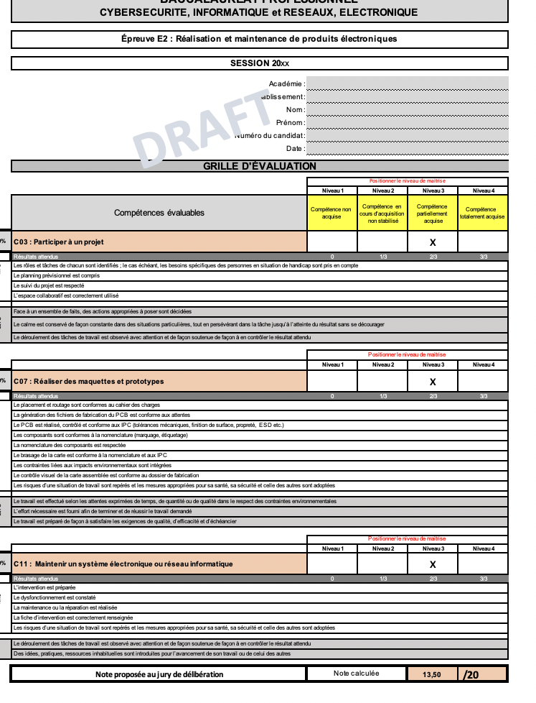
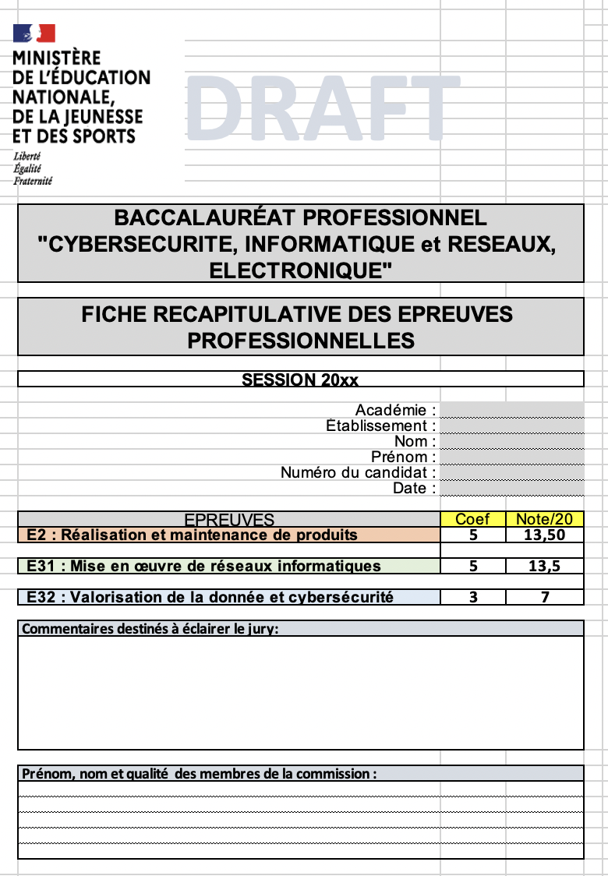
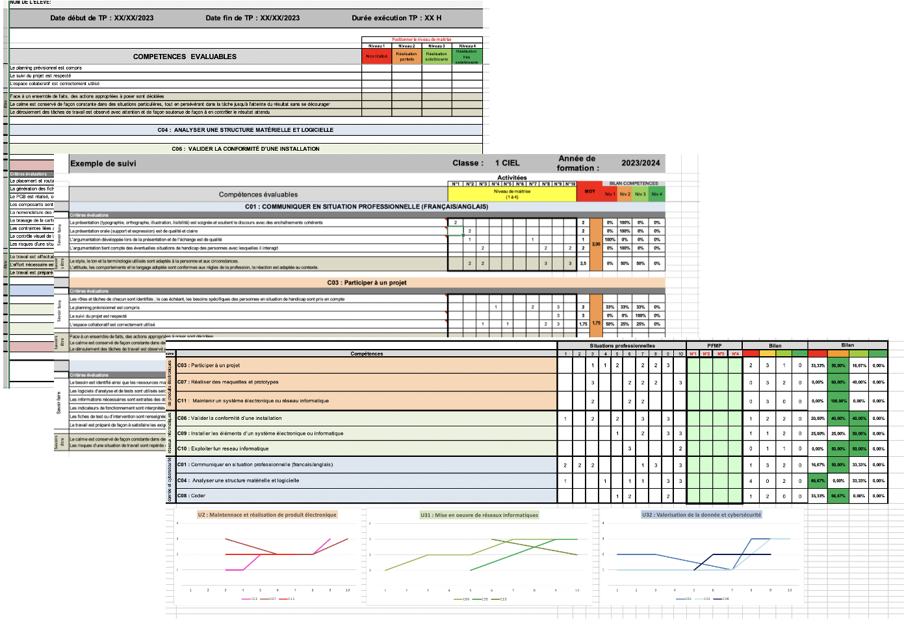
La certification
À l’issue du positionnement, l’équipe pédagogique de l’établissement de formation constitue, pour chaque candidat, un dossier comprenant :
le livret de suivi de compétences avec les bilans intermédiaires ;
la grille nationale d’évaluation renseignée ayant conduit à la proposition de note.
Commission d’évaluation sous l’autorité du chef d’établissement.
Dernier trimestre / semestre
Grille nationale d’évaluation
Arrête le positionnement de chaque candidat à son niveau de maitrise des compétences
Propose une note
Le dossier sera mis à disposition du jury et archivé
Notes:
Au cours du dernier trimestre de la formation, une commission d’évaluation est réunie sous l’autorité du chef d’établissement.
La commission d’évaluation arrête le positionnement de chaque candidat à son niveau de maitrise des compétences sur la grille nationale d’évaluation de l’épreuve publiée dans la circulaire nationale d’organisation de l’examen.

Slide 18
4. Les outils

Slide 19
Grille nationale d’évaluation
Notes:
Proposition de qui dis quoi : Alexandre ?
Grille nationale d’évaluation
Pondération des compétences
Compétences évaluées à travers les critères d’évaluation de la compétence, eux même pondérés.
on positionne la croix en fonction du nombre d'éléments observés (popup).
proposition de note calculée, l’évaluateur reste maitre pour arrêter la note.
Objectif -> Quelle que soit l’interrogateur la note reste la même.
Attention à ne pas confondre les bilans intermédiaires avec la grille de certification

Slide 20
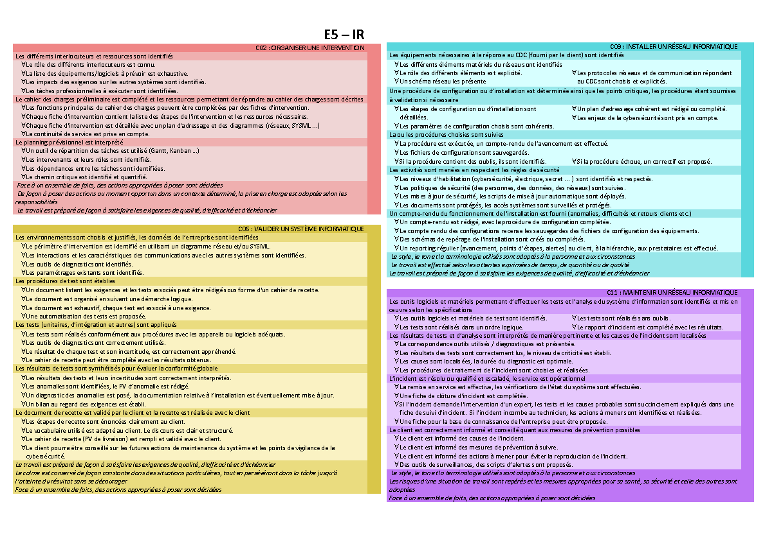
Aide au positionnement du niveau imprimable
Outil d’aide au positionnement pour le BTS
Olivier BARONI Alexandre FACCHIN
Thierry LEBEHOT Ingrid MININGER​
Julien PIERRE Magali SAUVERGEAT
Olivier SCHLEE Pietro TOME
Sahed YAHI
Notes:
Une équipe pluridisciplinaire a pour chaque critère de compétence a identifié 4 items
Ces 4 éléments observables permettent une évaluation la plus univoque possible nationnalement
La liste des observables est à destination des étudiants et des équipes pédagogiques et des entreprises pour celle de stage
Objectif : évaluation univoque et transparence auprès des apprenants et des entreprises (apprentissage, stage et PFMP inclus)

